Slide 1
Table 9-6 A brief summary of some particularly useful trace elements in igneous petrology
Element
Use as a petrogenetic indicator
Ni, Co, Cr
Highly compatible elements. Ni (and Co) are concentrated in olivine, and Cr in spinel and
clinopyroxene. High concentrations indicate a mantle source.
V, Ti
Both show strong fractionation into Fe-Ti oxides (ilmenite or titanomagnetite). If they behave
differently, Ti probably fractionates into an accessory phase, such as sphene or rutile.
Zr, Hf
Very incompatible elements that do not substitute into major silicate phases (although they may
replace Ti in sphene or rutile).
Ba, Rb
Incompatible element that substitutes for K in K-feldspar, micas, or hornblende. Rb substitutes
less readily in hornblende than K-spar and micas, such that the K/Ba ratio may distinguish these
phases.
Sr
Substitutes for Ca in plagioclase (but not in pyroxene), and, to a lesser extent, for K in K-
feldspar. Behaves as a compatible element at low pressure where plagioclase forms early, but
as an incompatible at higher pressure where plagioclase is no longer stable.
REE
Garnet accommodates the HREE more than the LREE, and orthopyroxene and hornblende do
so to a lesser degree. Sphene and plagioclase accommodates more LREE. Eu
2+
is strongly
partitioned into plagioclase.
Y
Commonly incompatible (like HREE). Strongly partitioned into garnet and amphibole. Sphene
and apatite also concentrate Y, so the presence of these as accessories could have a
significant effect.
Table 9-6. After Green (1980). Tectonophys., 63, 367-385. From Winter (2001) An Introduction to Igneous and Metamorphic Petrology. Prentice Hall.

Slide 2
10.00
8.00
67% Ol 17% Opx 17% Cpx
Garnet and Plagioclase effect on HREE
6.00
sample/chondrite
4.00
2.00
0.00
56
La Ce Nd Sm Eu Tb Er Yb Lu
58
60
62
64
66
68
70
72
10.00
10.00
60% Ol 15% Opx 15% Cpx 10%Plag
8.00
57% Ol 14% Opx 14% Cpx 14% Grt
8.00
6.00
6.00
sample/chondrite
sample/chondrite
4.00
4.00
2.00
2.00
0.00
0.00
56
La Ce Nd Sm Eu Tb Er Yb Lu
La Ce Nd Sm Eu Tb Er Yb Lu
58
60
62
64
66
68
70
72

Slide 3
Per REE Boynton Ch. Per incompatibili Sun & McDonough primitive mantle

Slide 5
Per studiare le tracce nelle varie fasi minerali, mi sembra che il sistema usato
comunemente ( ovvero di normalizzare il tutto a un mantello primigenio
(es Primitive mantle) non sia propriamente corretto.
In primo luogo perché immagino che il mantello litosferico vada considerato
in prima battuta come depleted e
Successivamente perché ritengo sia meglio paragonare fasi con fasi
Al limite posso capite per i CPX (che sono il vero serbatoio di incompatibili) ma
per le altre fasi tipo OPX sarebbe, a mio avviso, alquanto forzato.
Per questo motivo ho preferito normalizzare sempre le fasi studiate
alle fasi DMM come modellizate da Workman & Hart (2005)
Nella figura di seguito ( che non verrà mostrata) gli OPX normalizzati al
Primitive mantle (in cui l’effetto Oddo Harkins appare piuttosto pronunciato)
e, per comparazione, nella slide successiva puoi osservare il risultato proposto dove
le varie differenze appaiono più coerenti

Slide 6
Fe-carb: Conticelli et al. (1995)
OPX-DMM: Workman & Hart (2005)
OPX Gharyan: Beccaluva et al. (2007)

Slide 7
I prodotti dei tre eventi geodinamici presentano caratteristiche
chimiche distinte come si può vedere dal comportamento
delle terre Rare (REE): rapporti La/Ce; La/Sm;Sm Dy; La/Yb; SmYb
Campione/Condrite
Campione/Condrite
OIB (plume)
LREE
Arco
MORB
MREE
HREE
MORB = La/Sm < 1; Dy/Yb ≤ 1 inoltre La/Nb ≥1
Plume (o OIB) = La/Sm >1; Dy/Yb>1 inoltre La/Nb ≥1
Arco = La/Sm >1 ; Dy/Yb ~ 1 inoltre La/Nb < 1
Notes:
Spiegare il significato di pattern

Slide 8
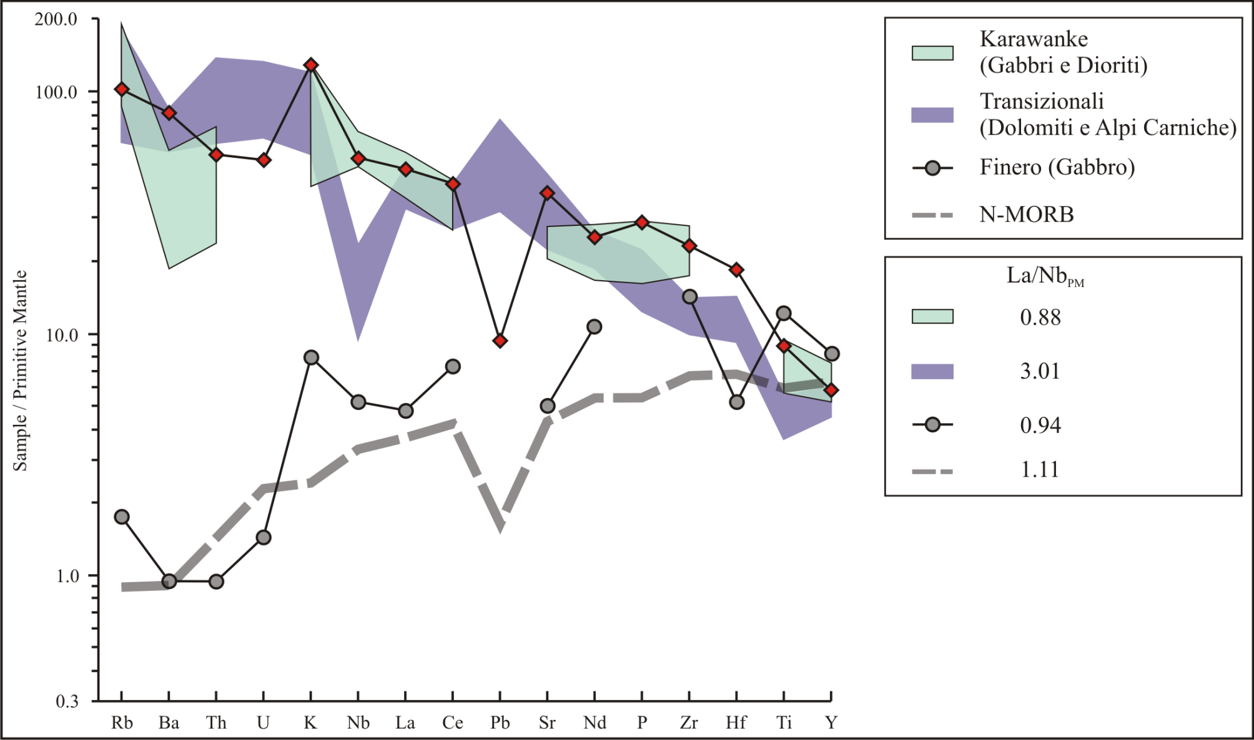

Slide 9
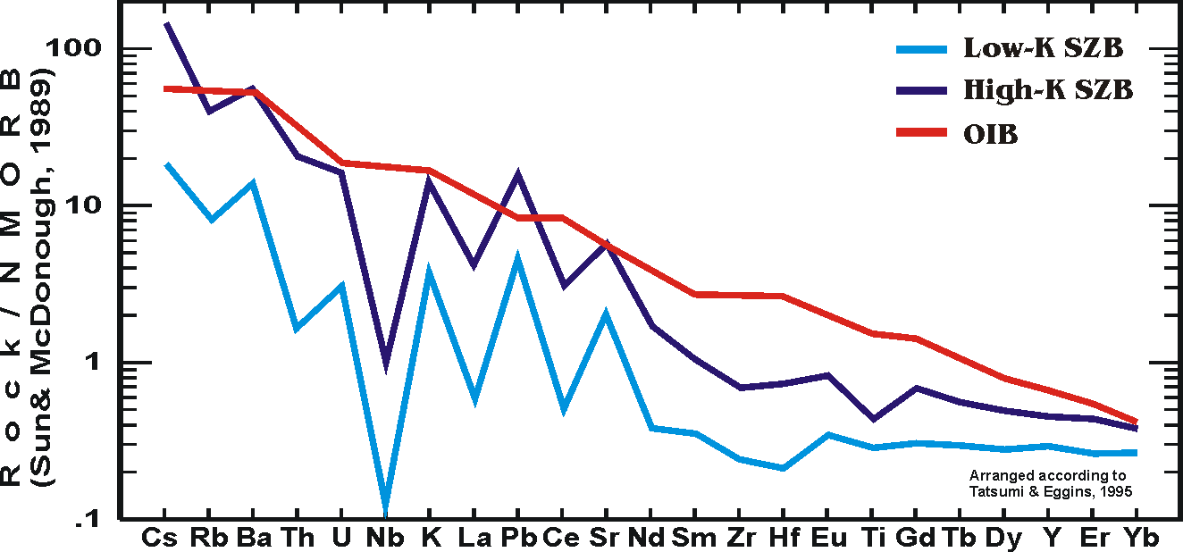
Esiste, nei prodotti di arco una marcata
Anomalia negativa in Nb
Tale anomalia è legata alla presenza di acqua in sorgente. Questa aumenta
L’attività dell’Ossigeno e favorisce un frazionamento precoce di Ossidi tipo
Magnetite – Minerali per i quali il Nb si comporta come Compatibile.

Slide 10
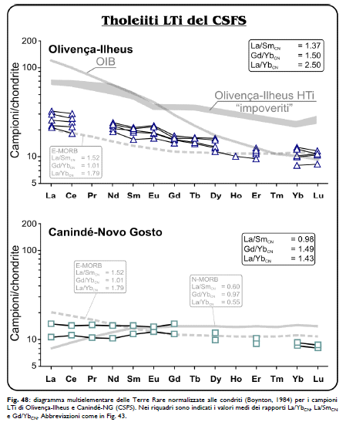

Slide 12
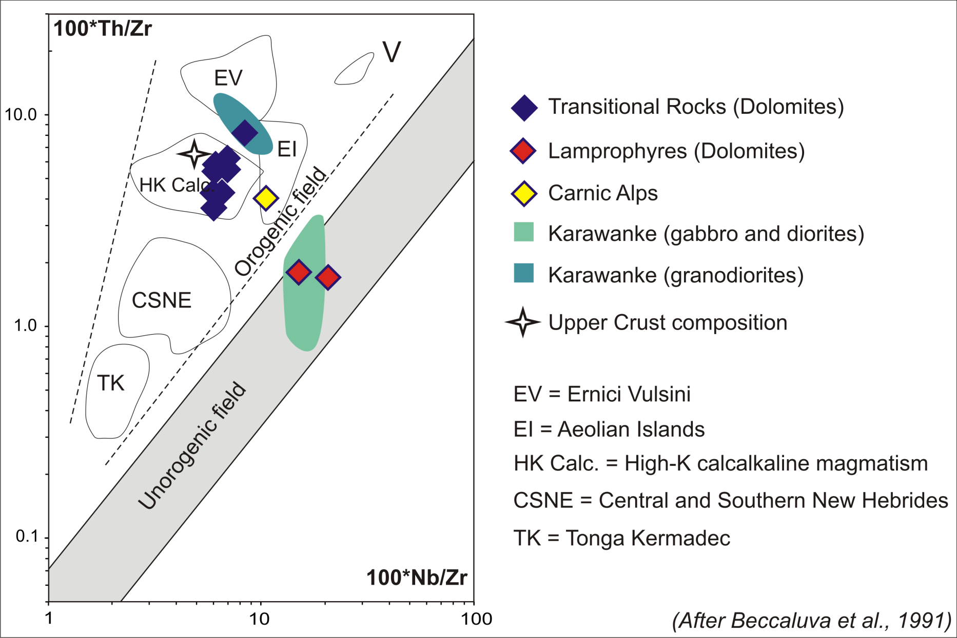
Un Aiuto ed un pericolo: I diagrammi tectonomagmatici

Slide 14
Radioactive Isotopes
Unstable isotopes decay to other nuclides
The rate of decay is constant, and not affected by P, T, X…
Parent nuclide = radioactive nuclide that decays
Daughter nuclide(s) are the radiogenic atomic products
Notes:
Other products = subatomic products and energy

Slide 15
D = Ne^{λt} - N = N(e^{λt} -1) = formula generale
→ age of a sample (t) if we know:
D the amount of the daughter nuclide produced
N the amount of the original parent nuclide remaining
λ the decay constant for the system in question
Notes:
Practical limitations on age range to which apply:
Very young rocks: cannot measure tiny amount of daughter accurately
Very old rocks: cannot measure tiny amounts of parent left accurately
Range depends on λαμβδα
How can we distinguish radiogenic daughter isotopes from identical stable isotopes that were in a rock at its formation?

Slide 16
Sr-Rb System
⁸⁷Rb → ⁸⁷Sr + a beta particle (λ = 1.42 x 10⁻¹¹ a⁻¹)
Rb behaves like K → micas and alkali feldspar
Sr behaves like Ca → plagioclase and apatite (but not clinopyroxene)
⁸⁸Sr : ⁸⁷Sr : ⁸⁶Sr : ⁸⁴Sr ave. sample = 10 : 0.7 : 1 : 0.07
⁸⁶Sr is a stable isotope, and not created by breakdown of any other parent
Notes:
Add to end:
⁸⁷Sr is stable & non-radiogenic Sr is present in nearly any rock
The amount of ⁸⁷Sr in any rock = original ⁸⁷Sr + radiogenic ⁸⁷Sr from ⁸⁷Rb over time
Thus a rock cannot → an unambiguous age if you don’t know what % or ⁸⁷Sr is radiogenic
Isochron technique use to solve this problem

Slide 17
Recast age equation by dividing through by stable ⁸⁶Sr
⁸⁷Sr/⁸⁶Sr = (⁸⁷Sr/⁸⁶Sr)_{o} + (⁸⁷Rb/⁸⁶Sr)(e^{λt} -1)
λ = 1.4 x 10⁻¹¹ a⁻¹
For values of λt less than 0.1: e^{λt}-1 ≅ λt
Thus for t < 70 Ga (!!) reduces to:
  ⁸⁷Sr/⁸⁶Sr = (⁸⁷Sr/⁸⁶Sr)_{o} + (⁸⁷Rb/⁸⁶Sr)λt
  y = b + x m
= equation for a line in ⁸⁷Sr/⁸⁶Sr vs. ⁸⁷Rb/⁸⁶Sr plot

Slide 18
After some time increment (t₀ →t₁) each sample loses some ⁸⁷Rb and gains an equivalent amount of ⁸⁷Sr
⁸⁷Sr
⁸⁶Sr
t₁
c₁
b₁
a₁
(
⁸⁷Sr
)
⁸⁶Sr
t_{o}
o
a
b
c
⁸⁷Rb
⁸⁶Sr
Notes:
Result: a₁ b₁ and c₁ are still colinear
Slope = f(t)
Intercept at zero ⁸⁷Rb = (⁸⁷Sr/⁸⁶Sr)_{o}

Slide 19
(⁸⁷Sr/⁸⁶Sr)t = (⁸⁷Sr/⁸⁶/Sr)m - (⁸⁷Rb/⁸⁶Sr)m* e^{(λt – 1)}
Date le abbondanze relative si può approssimare
⁸⁷Rb/⁸⁶Sr = 0.0032533/0.0011243 = 2.89362
⁸⁷Rb/⁸⁶Sr = Rb/Sr*2.89362
λ = 1.42*10⁻¹¹
m = misurato
t = al tempo “t” nel passato
⁸⁵Rb = 72.1654; ⁸⁷Rb=27.8346; peso atomico Rb = 0.721654*85 + 0.27834*87=
=85.55617; 87Rb = 27.8346/85.55617 = 0.0032533

Slide 20
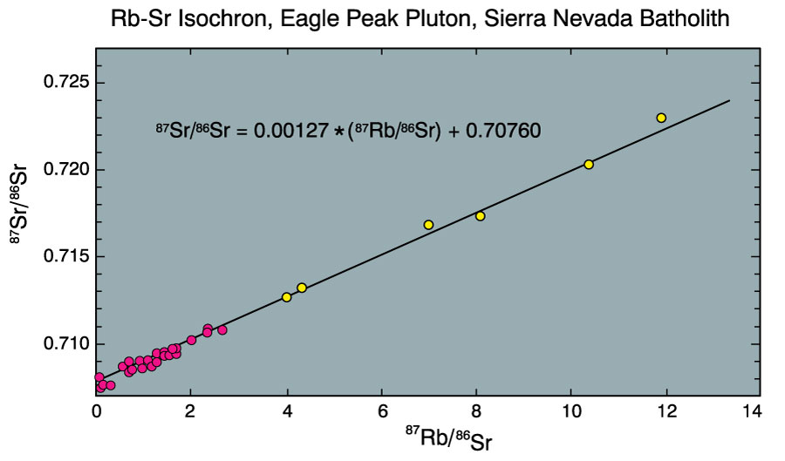
Isochron technique produces 2 valuable things:
      1. The age of the rocks (from the slope = λt)
      2. (⁸⁷Sr/⁸⁶Sr)_{o} = the initial value of ⁸⁷Sr/⁸⁶Sr
Rb-Sr isochron for the Eagle Peak Pluton, central Sierra Nevada Batholith, California, USA. Filled circles are whole-rock analyses, open circles are hornblende separates. The regression equation for the data is also given. After Hill et al. (1988). Amer. J. Sci., 288-A, 213-241.
Notes:
Isochron technique produces 2 valuable things:
The age of the rocks (from the slope = λαμβδα t)
t = slope/lambda = 0.00127/1.4 E-11 = 90.7 Ma
(⁸⁷Sr/⁸⁶Sr)_{o} = the initial value of ⁸⁷Sr/⁸⁶Sr at the time of crystallization
WHY??

Slide 21
ETA’ MODELLO
Immaginiamo che il mantello abbia subito, nel passato, un evento di fusione o di
arricchimento
Nel caso di una fusione, il mantello si sarebbe impoverito di Rb e Sr (entrambi
elementi incompatibili); tuttavia, dato che il Rb presenta un grado di incompatibilità
maggiore rispetto a quello dello Sr, il rapporto Rb/Sr risulterebbe diminuito.
In questo caso la presenza di meno Rb implicherebbe anche una minor concentrazione di
⁸⁷Rb e di conseguenza un rapporto (al tempo odierno) ⁸⁷Sr/⁸⁶Sr < rispetto a quello della BE
Es. 0.703 vs 0.7045
Ora, l’evoluzione isotopica nel tempo (il variare del rapporto isotopico ⁸⁷Sr/⁸⁶Sr) è una
Relazione lineare per cui mettendo in grafico età della terra nelle ascisse e rapporto
isotopico nelle ordinate, il valore nel tempo della BE altro non è che un segmento la cui
origine ha come valori 4.6 *10⁹ Anni (età di formazione Terra); 0.69899 (BABY)
e la cui fine ha come valori il tempo “0” (presente); 0.7045 (UR)
L’evento di fusione risulterebbe anche lui un segmento che andrà ad intersecare il segmento
Rappresentate l’evoluzione della BE ad un certo tempo T che risulterà quindi essere
Il momento in cui il mantello ha subito una variazione rispetto alla BE

Slide 22
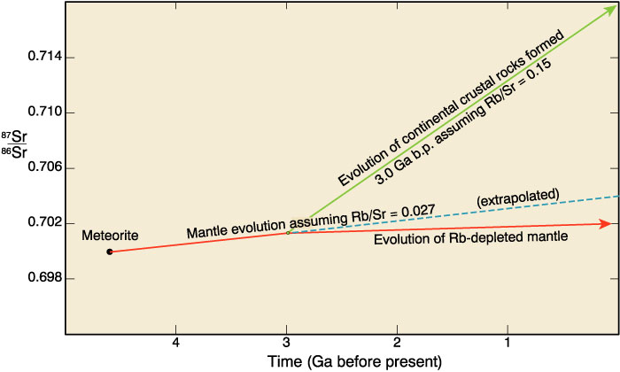
Model ages (enriched mantle)
NB. Rb più incompatibile di Sr
UR
Estimated Rb and Sr isotopic evolution of the Earth’s upper mantle, assuming a large-scale melting event producing granitic-type continental rocks at 3.0 Ga b.p After Wilson (1989). Igneous Petrogenesis. Unwin Hyman/Kluwer.
Notes:
Primordial mantle ~ chondrite
Major melting event about 3 Ga ago → continental crust (hypothetical simplification)
Crust has high Rb/Sr so evolution curve is steep
Mantle is depleted in Rb, so lower Rb/Sr and shallower evolution curve
If a modern melt is derived from partial melting of the mantle:
(⁸⁷Sr/⁸⁶Sr)_{o} < 0.706
If derived from old crust: (⁸⁷Sr/⁸⁶Sr)_{o} > 0.706

Slide 23
¹⁴⁷Sm → ¹⁴³Nd by alpha decay
    λ = 6.54 x 10⁻¹³ a⁻¹ (half life 106 Ga)
Decay equation derived by reference to the non-radiogenic ¹⁴⁴Nd
¹⁴³Nd/¹⁴⁴Nd = (¹⁴³Nd/¹⁴⁴Nd)_{o} + (¹⁴⁷Sm/¹⁴⁴Nd)λt
Notes:
Also requires the isochron technique to solve

Slide 24
(¹⁴³Nd/¹⁴⁴Nd)t = (¹⁴³Nd/¹⁴⁴Nd)m - (¹⁴⁷Sm/¹⁴⁴Nd)m* e^{(λt – 1)}
Date le abbondanze relative si può pprossimare
¹⁴⁷Sm/¹⁴⁴Nd = 0.000997022/0.001655962 = =0.60208
¹⁴⁷Sm/¹⁴⁴Nd = Sm/Nd*0.60208
λ = 6.54*10⁻¹²
m = misurato
t = al tempo “t” nel passato

Slide 25
Dato che lo Sr subisce effetti di alterazione, metasomatismo et al., per effettuare
Calcoli di età modello si preferisce usare il sistema Sm/Nd. Il procedimento è analogo,
ma esiste una importante differenza. In questo caso è il Nd ad essere piu
Incompatibile rispetto al Sm.
Inoltre, piuttosto che far riferimento alla BE, come si faceva in passato, ora si preferisce
Far riferimento ad un mantello già impoverito dalla cratonizzazione.
In pratica si fa riferimento ad un mantello che si sia stabilizzato circa 2.7 Ga fa
Solitamente le Età modello danno come riferimento età che coincidono
con i grandi eventi orogenici
Ovvero; 2-2.5 Ga – fine cratonizzazione; 1.7-1.8 Ga – Taphrogenesi Stettariana;
1-1.2 Ga – Orogenesi di Greenville; 500-700 Ma – Ciclo Brasiliano-Panafricano-
-Cadoniano

Slide 26
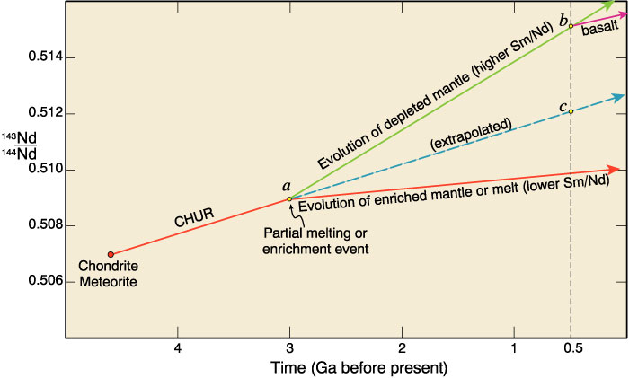
Nb Nd più incompatibile di Sm……. (solitamente al posto di CHUR si usa il “depleted mantle”)
Figure 9-15. Estimated Nd isotopic evolution of the Earth’s upper mantle, assuming a large-scale melting or enrichment event at 3.0 Ga b.p. After Wilson (1989). Igneous Petrogenesis. Unwin Hyman/Kluwer.
Notes:
Partial melting selectively depletes the mantle in the daughter (Nd)
so Sm → Nd and radiogenic swamps original Nd
Basalt derived from the mantle will have a higher initial ¹⁴³Nd/¹⁴⁴Nd than a magma derived from the crust

Slide 27
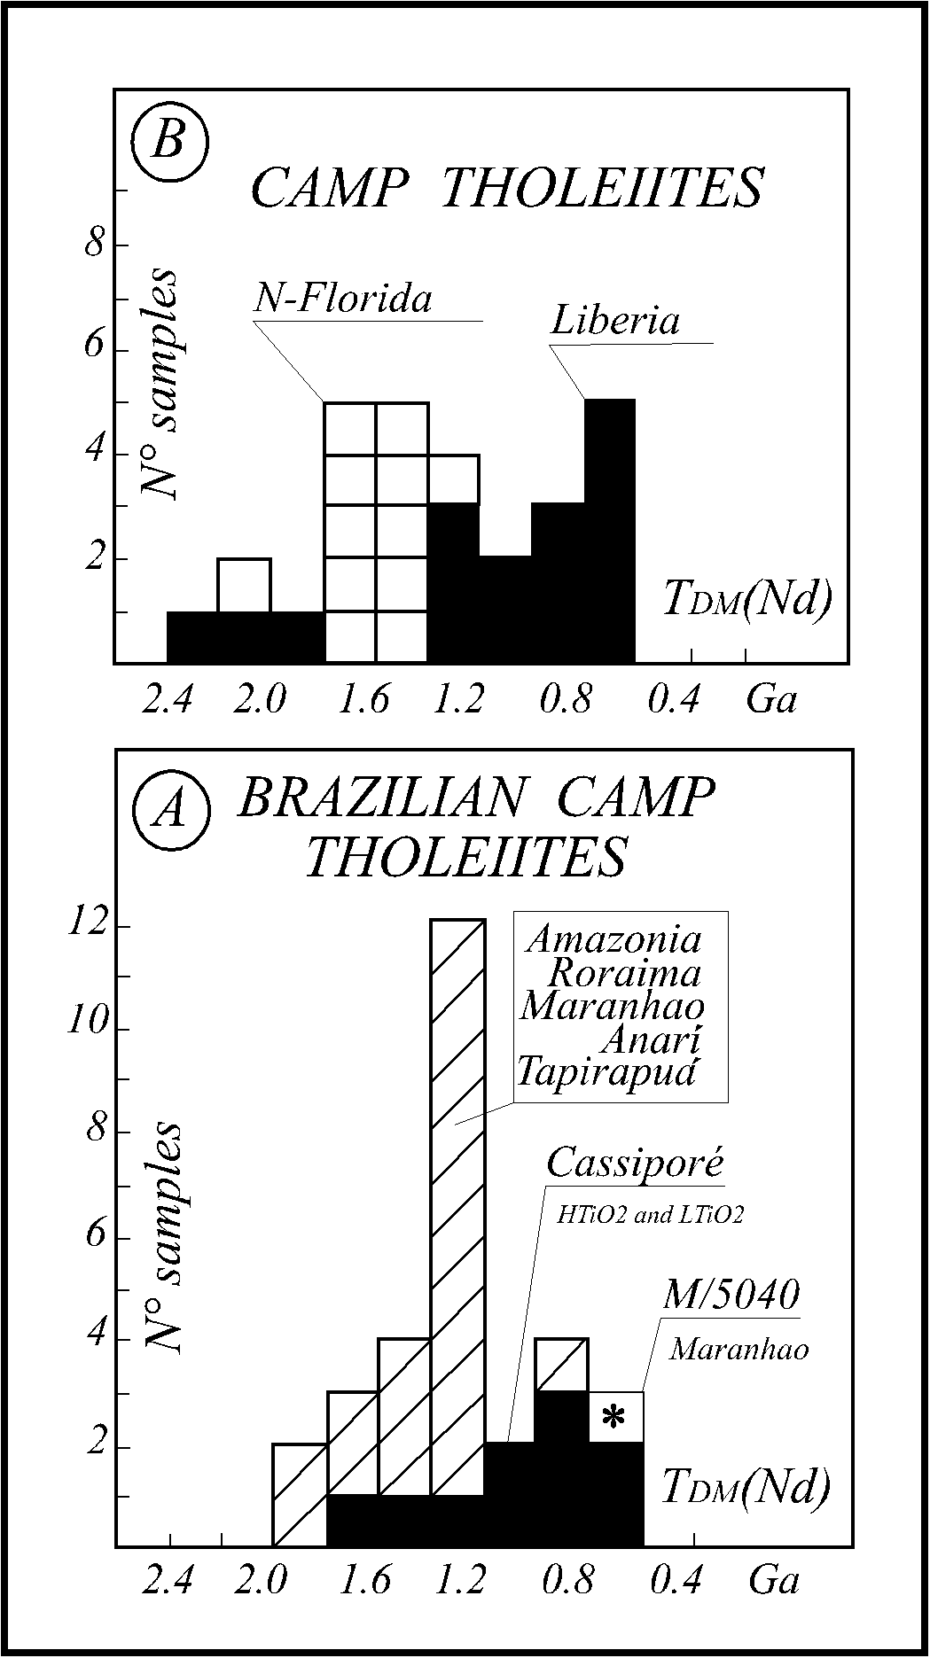
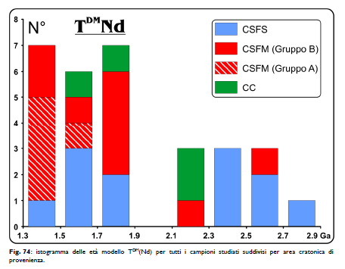
Rocce mesozoiche
Rocce Proterozoiche

Slide 28
UR e CHUR rappresentano la composizione del mantello
Prima delle estrazioni basaltiche e di fatto rappresentano la
Terra totale (BULK EARTH)
Nei diagrammi isotopici di importanza pertogenetica

Slide 29
La Terra totale (Bulk Earth)
Il valore odierno del rapporto isotopico del Nd
¹⁴³Nd/¹⁴⁴Nd = 0.512638 (0.51264) CHUR = Chondritic Uniform Reserve
Il valore da cui si ricava il valore isotopico dello Sr
⁸⁷Sr/⁸⁶Sr = BABY = Basaltic achondrite best initial = 0.69899; questo
Rapportato a 4.6 GA fa (inizio ipotetico della terra) prende il nome di
UR = 0.70446 (0.7045)
I valori di CHUR e UR rappressentano la terra totale o BULK Earth (BE)
Nei calcoli ai valori isotopici di CHUR e UR si affiancano i valori
Elementali del Primitive Mantle di McDonough & Sun

Slide 30
Se si vogliono confrontare rocce di età differenti non si lavora
Con i rapporti semplici Sr/Sr e Nd/Nd, ma con i corrispettivi
espressi in Epsilon
εSr e εNd che rappresentano:
εSr = (((Sr/Sr campione al tempo T)/ (UR al tempo T)) – 1)*10000
εSr= ?
Perché devo fare questa operazione?

Slide 32
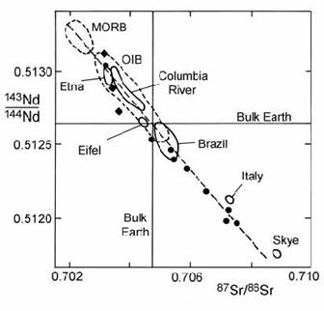
Mantle Array

Slide 33
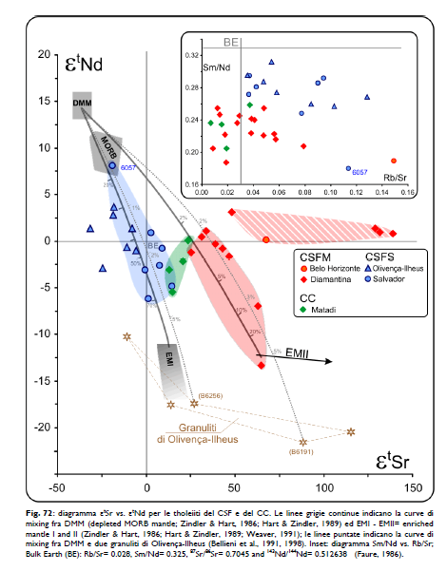
NB. Posso avere rocce
Arricchite sia elementalmente
Che isotopicamente
Ma possono succedere
Anche cose differenti

Slide 34
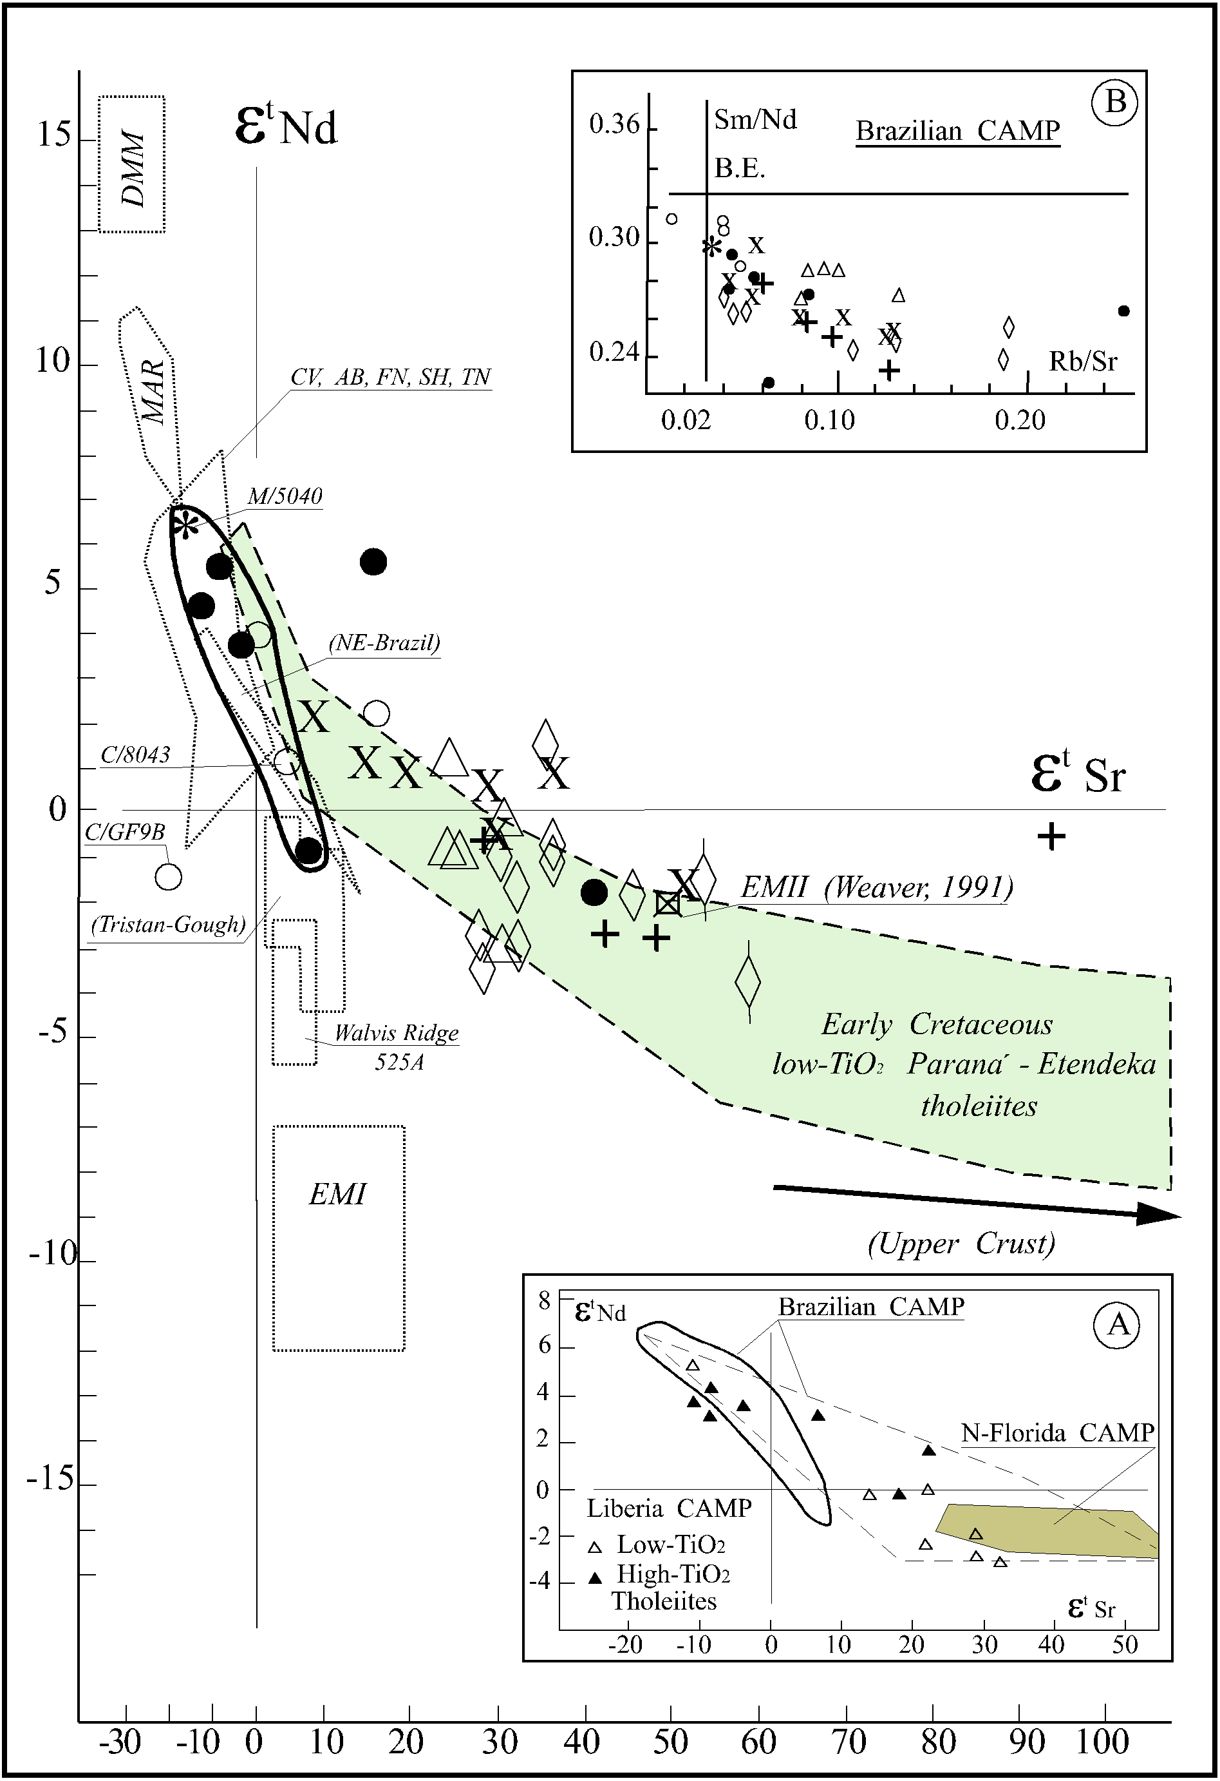

Slide 36
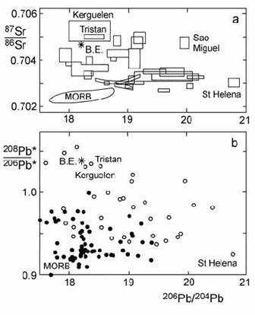

Slide 37
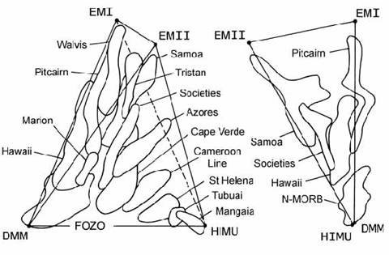

Slide 38


